Slide 1


Муниципальный семинар
«Технологии эффективной социализации в практике работы детского сада. Образовательная модель «Детский сад – Игропарк»»
«Ключевые аспекты внедрения технологии «Дети – волонтеры» в работу ДОО»
Из опыта работы МБДОУ «Детский сад №2»
Дронова Анна Владимировна
воспитатель ВКК
Март, 2020
г. Лиски

Slide 2
Технология «Дети – волонтеры» предполагает
Разновозрастное общение между детьми
Участие в социально-значимых акциях различного уровня
Помощь старших дошкольников младшим
Участие в добровольческих мероприятиях

Slide 3
ОСНОВНАЯ ЦЕЛЬ
эффективная социализация воспитанников в ДОО
ЗАДАЧИ
Развитие социальных компетенций дошкольников
Развитие навыков общения в разновозрастном коллективе
Развитие самостоятельности и ответственности, прежде всего у младших детей
Передача игрового опыта в естественной среде

Slide 4
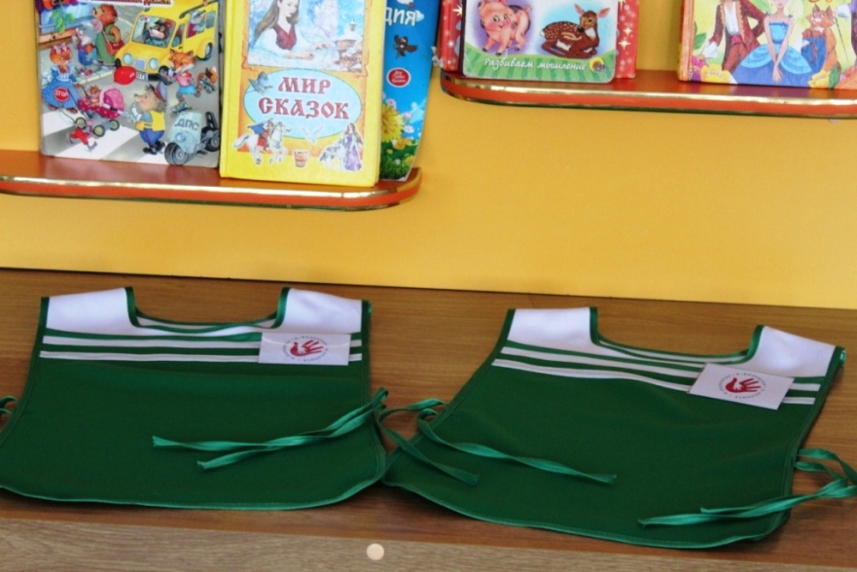
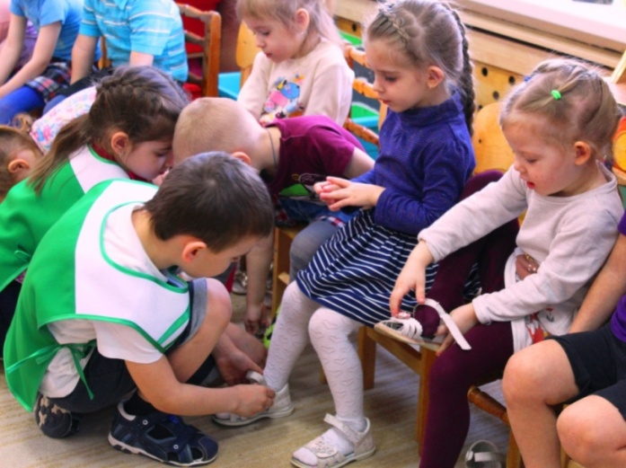
Мероприятия подготовительного этапа
1
2
3
4
Изготовление
атрибутов
Составление
плана работы
Поиск группы
инициативных
детей
Беседы с
воспитанниками о
волонтерском
движении
Генетически обусдловленность

Slide 5
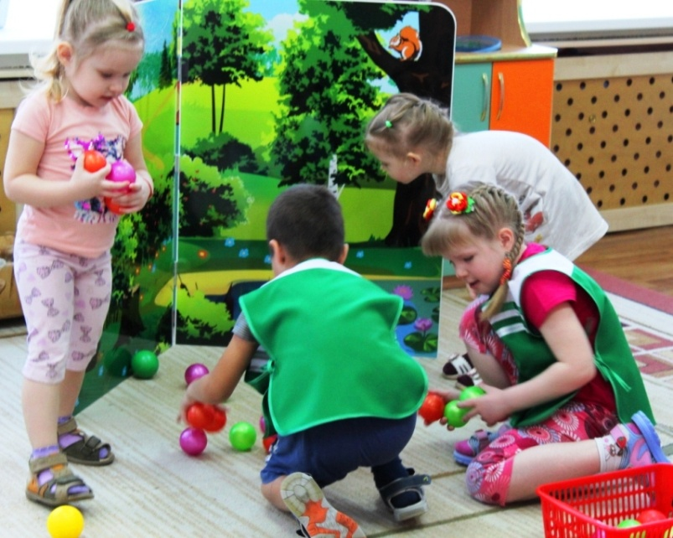
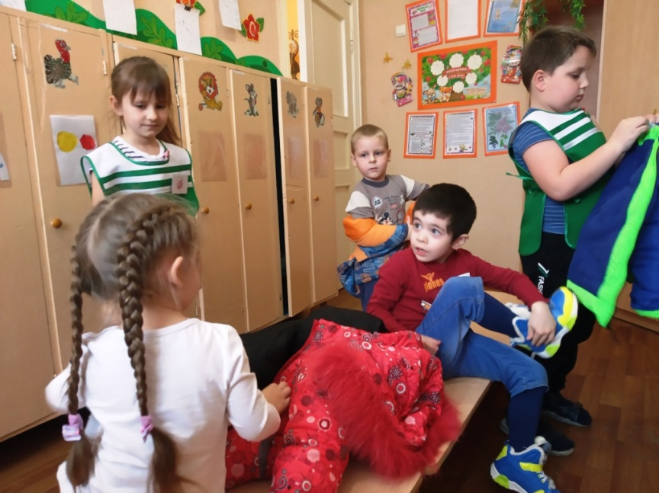
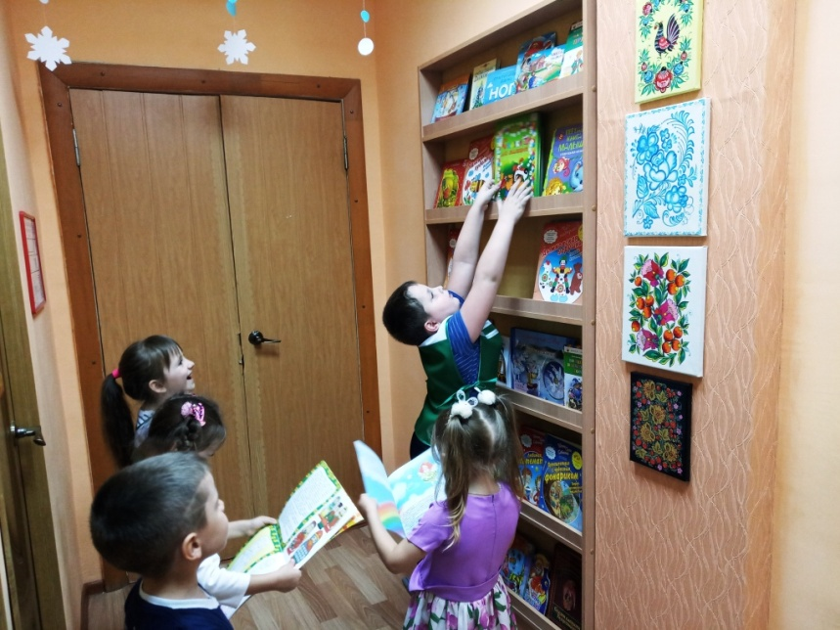
Помощь малышам
«Я с порядком подружусь»
Общая цель социального взаимодействия – организация сотрудничества, направленного на повышение качеств самообслуживания у младших дошкольников.
«Вместе на прогулку»
«Друзья библиотеки»

Slide 6
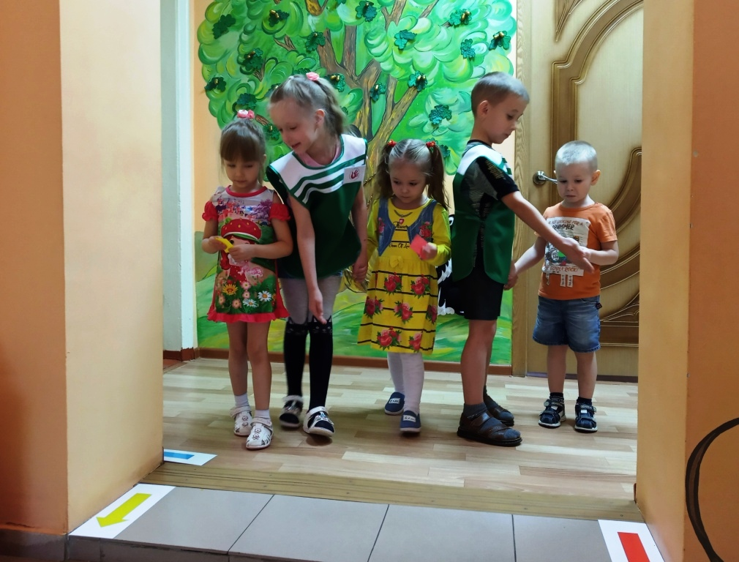
Помощь в организации
Гостевого Игрового Практикума

Slide 7
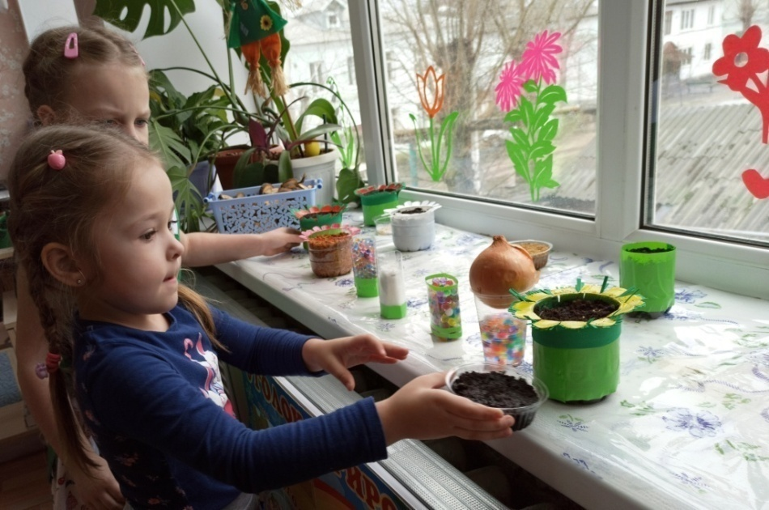
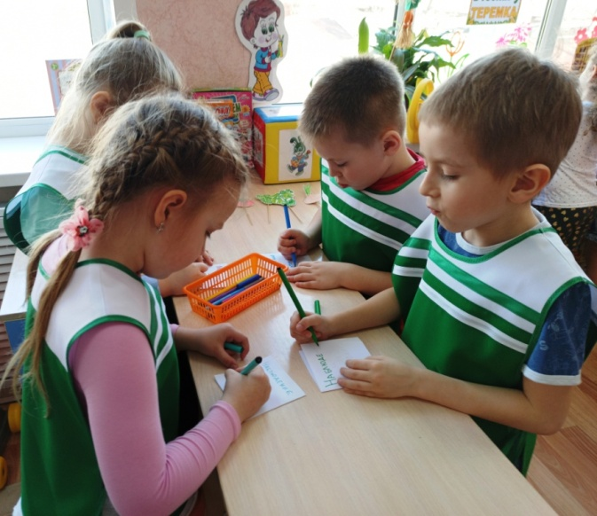
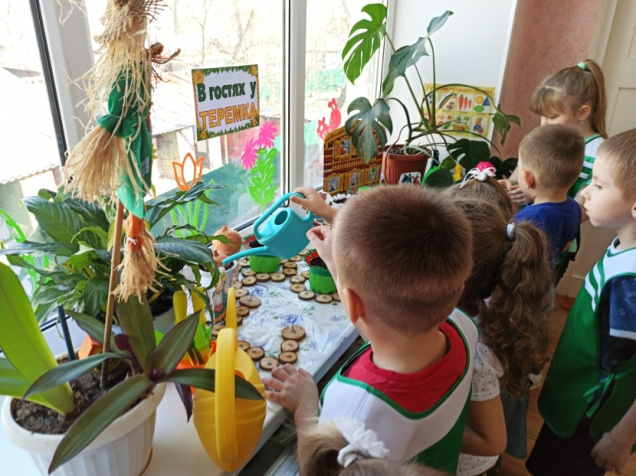
Акция «Огородная сказка на окне»
Активная позиция волонтеров делает образовательный процесс более исследовательским и познавательным.
«В гостях у Теремка»

Slide 8
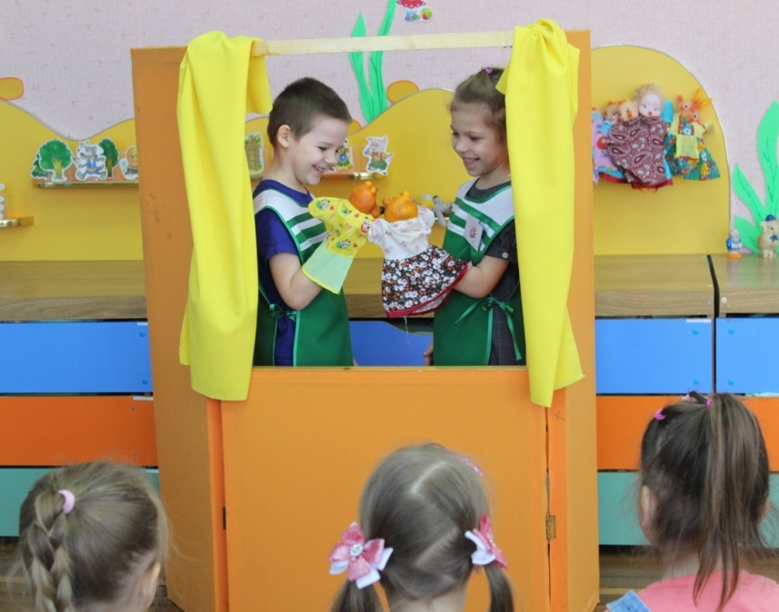
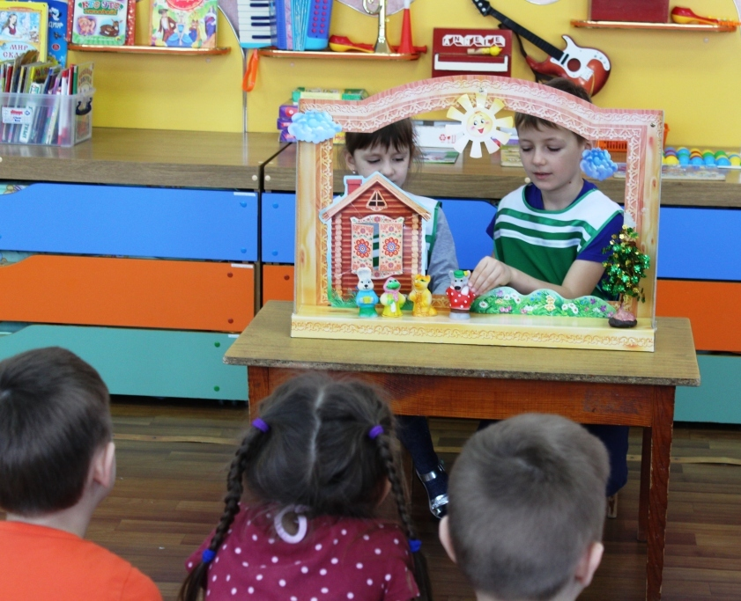
Поддержка инициатив волонтеров дружеские визиты с театрализованной деятельностью
Передача игрового опыта в естественной среде - сказка
«Теремок»
Разыгрывание русской народной сказки «Три медведя»

Slide 9
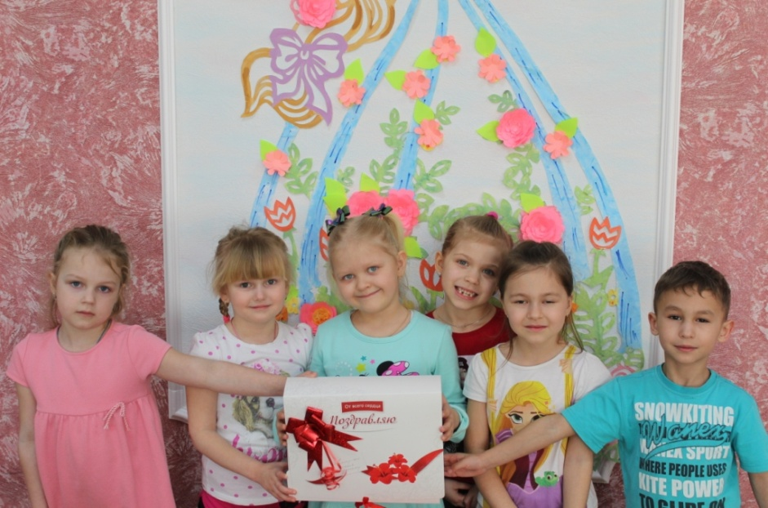
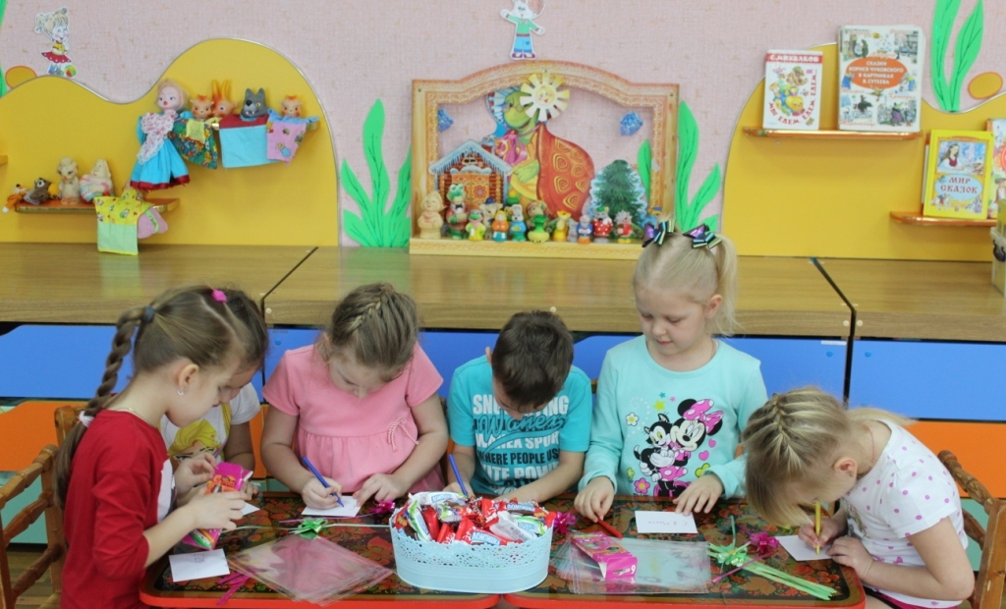
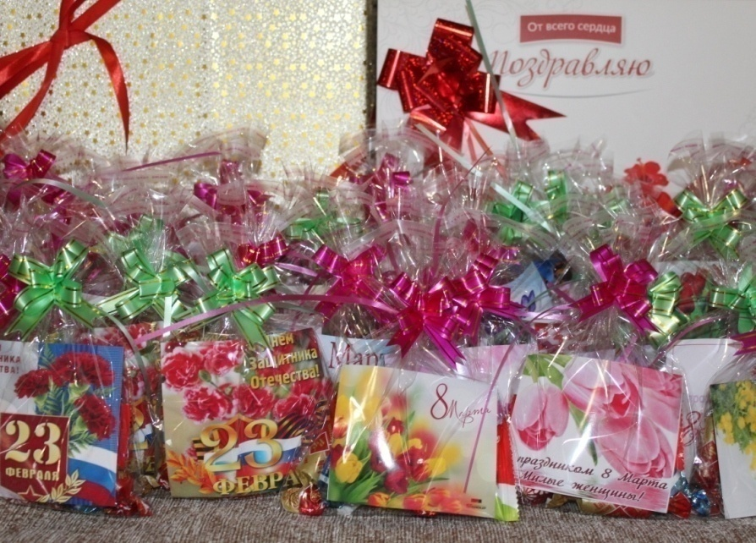
Акция «Лучики добра»
Прошлое ценим,
настоящее любим,
будущее создаём.
«Изготовление памятных подарков для бабушек и дедушек»

Slide 10
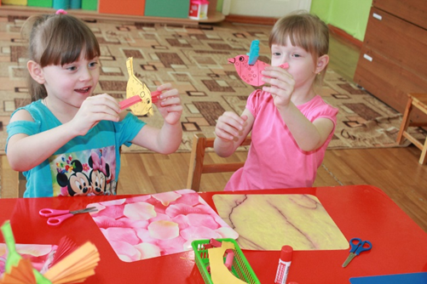
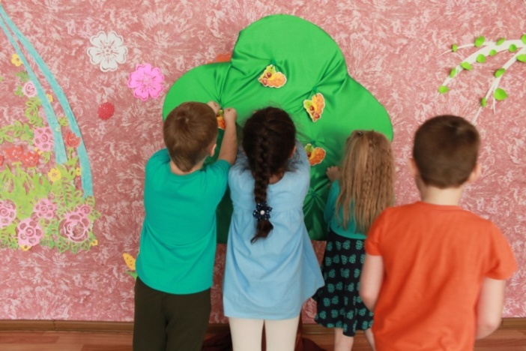
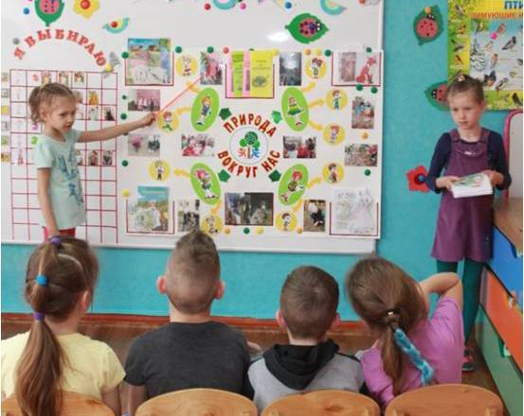
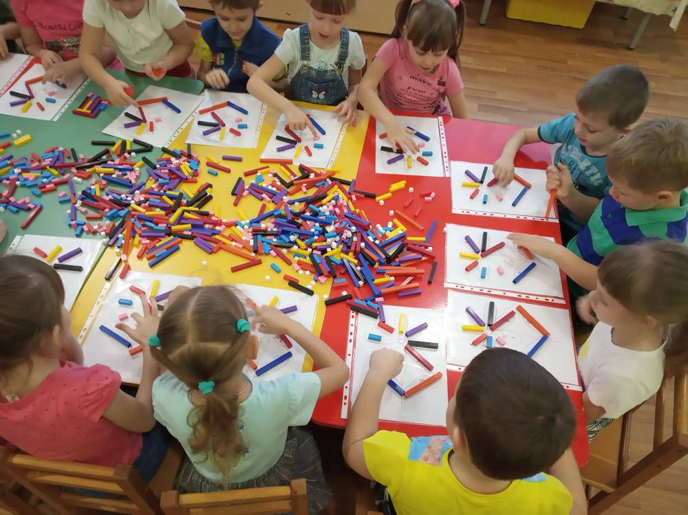
Проект «Эколята-дошколята»
Изготовление объемных птиц
Дидактическая игра «Деревья и плоды»
Презентация стенда
Конструирование цветов

Slide 11
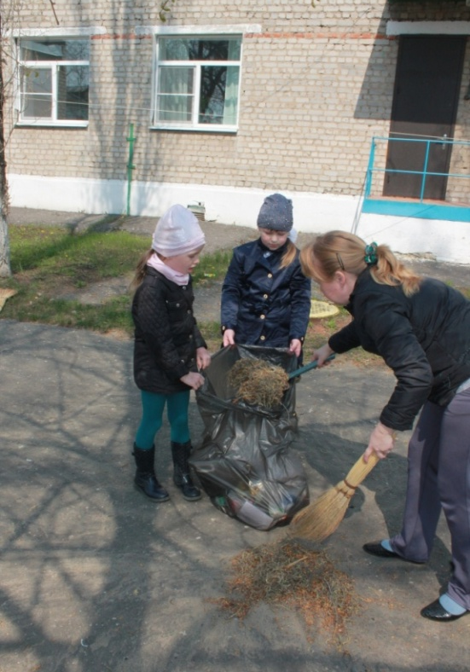
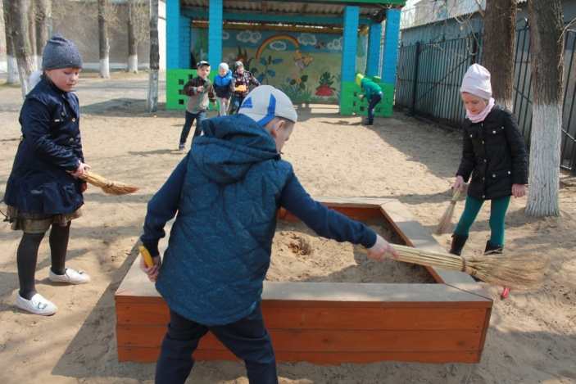
«Трудовой десант»
Волонтерское движение на территории дошкольного учреждения

Slide 12
Используемые источники
1. Амирова Р. И. Волонтерство как инновационная практика в России //
Научная мысль XXI века: результаты фундаментальных и прикладных
исследований : материалы Междунар. науч.-практ. конф. – Самара, 2017. –
С. 80-81.
2. Вертинская В.И. Волонтерство как форма совместной деятельности детского сада и семьи.
3. Каблучко Л.Б. Организация волонтерского движения в ДОУ как активной формы общения в детской среде способствующей ранней социализации дошкольников. 2012 год.
4. Шарыпин А.В. Волонтёрское движение: истоки и современность / А.В. Шарыпин / Современные исследования социальных проблем, 2010. - №4 с. 214-220.
5. Современные технологии эффективной социализации ребенка в дошкольной образовательной организации: методическое пособие / Н. П. Гришаева. - М.: Вентана - Граф, 2016. - 184 с.

